Slide 1
Desarrollo de aplicación móvil para el diseño y procesamiento de encuestas públicas sobre salud
Alumno: Facundo Salmerón Director: Emmanuel Rojas Fredini Co-Director: Horacio Sagardoy
Universidad Nacional del Litoral Facultad de Ingeniería y Cs. Hídricas Proyecto final de Carrera
Integración de la Propuesta- PFC - Salmerón Facundo

Slide 2


Encuestas:
Método de investigación para obtener información de la población.
Muestras específicas.
Grado de certeza y tendencia en opinión.
Integración de la Propuesta- PFC - Salmerón Facundo

Slide 3
Contexto: Encuestas de Salud
Identificar necesidades y problemas de salud de la población.
Conocer el patrón de utilización de servicios de salud.
Aplicación de políticas sanitarias.
Análisis por zonas.
Evoluciones en el tiempo.
Medidas preventivas e informativas.
Integración de la Propuesta- PFC - Salmerón Facundo

Slide 4
Contexto: Encuestas de Salud
Obteniendo:
Reducción de enfermedades.
Reducción de muertes.
Mejoras en calidad de vida.
Integración de la Propuesta- PFC - Salmerón Facundo

Slide 5
Actualidad y Problemas:
FCM – UNL → “Salidas a Terreno”.
Forma tradicional en papel y lápiz.
Propensa a errores.
Dificultad de aplicar en gran escala.
Costos en transacción.
Demora en procesamiento de datos.
Integración de la Propuesta- PFC - Salmerón Facundo

Slide 6

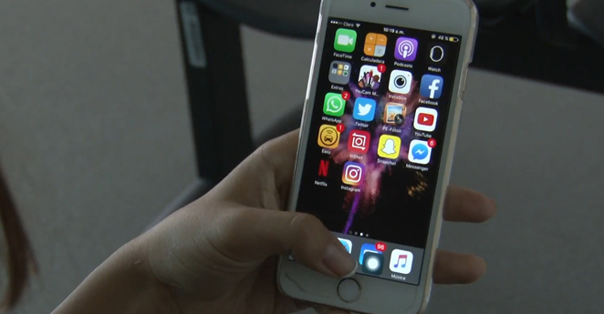
Propuesta de solución:
Aplicación móvil, digitalizando encuestas a realizar por FCM de UNL.
Plataforma Android.
Integración de la Propuesta- PFC - Salmerón Facundo

Slide 7
Funcionalidades:
Dos tipos de usuarios.
Obtención de datos Geo-Referenciados.
Instrucción de la población.
Exportación de datos en diferentes formatos.
Notificaciones de alerta a “zonas de riesgos”.
Integración de la Propuesta- PFC - Salmerón Facundo

Slide 8
Beneficios:
Menor cantidad de trabajo manual y procesamiento de datos.
Entender escritura del encuestado.
Mayor distribución y participación.
Medidas urgentes en función de verdaderas prioridades.
Datos geo-referenciados.
Integración de la Propuesta- PFC - Salmerón Facundo

Slide 9
Objetivos generales:
Desarrollar una app móvil en la plataforma de Android, para el diseño, resolución y procesamiento de encuestas digitales en el ámbito de la salud.
Integración de la Propuesta- PFC - Salmerón Facundo

Slide 10
Objetivos específicos:
Diseñar y desarrollar la aplicación móvil desde la parte del “Usuario Específico”.
Diseñar y desarrollar la aplicación móvil desde la parte del “Usuario Común”.
Diseñar y desarrollar la base de datos que contiene la información obtenida de las encuestas.
Integración de la Propuesta- PFC - Salmerón Facundo

Slide 11
Objetivos específicos:
Realizar los mecanismos de control para la resolución de las encuestas por parte de los “Usuarios Comunes”.
Desarrollar los web services para el procesamiento de la información entre la aplicación Android y el servidor web.
Exportar datos en distintos formatos.
Implementar soluciones a problemas de conectividad a la hora de subir los datos.
Integración de la Propuesta- PFC - Salmerón Facundo

Slide 12
Alcances:
Realización en plataforma Android.
Solamente para el ámbito de la salud.
Restricción en la resolución de encuestas.
Supuesto de colaboración de la población.
No se realizará el análisis de la información obtenida.
Se subirá la aplicación al Play Store.
Integración de la Propuesta- PFC - Salmerón Facundo

Slide 13
Metodología
Modelo en cascada.
  Proceso secuencial.
  Relevamiento al final de cada etapa.
  Reducción de errores y mayor control.
  Único recurso humano.
Integración de la Propuesta- PFC - Salmerón Facundo

Slide 14
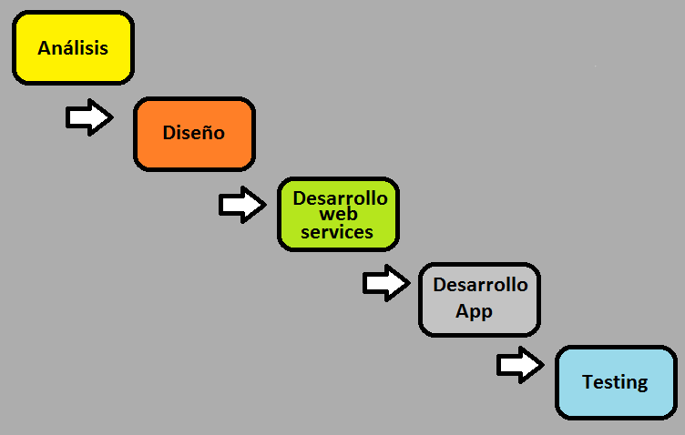
Etapas:
Integración de la Propuesta- PFC - Salmerón Facundo

Slide 15
Cronograma:
Duración total horas: 550 hs.
Dedicación: 2 o 3 hs. por día.
Duración total días: 175 días.
Comienzo del proyecto: 04/09/2017.
Finalización del proyecto: 18/05/2018.
Integración de la Propuesta- PFC - Salmerón Facundo

Slide 16
Puntos de Control:
5 Informes de avance.
1º Informe: 06/10/2017.
2º Informe: 21/11/2017.
3º Informe: 19/12/2017.
4º Informe: 28/03/2018.
5º Informe: 18/05/2018.
Integración de la Propuesta- PFC - Salmerón Facundo

Slide 17
Riesgos:
R001: Falta de disponibilidad del director.
R002: Retrasos en los entregables.
R003: Indisponibilidad de los recursos.
R004: Pérdidas en las bases de datos.
R005: Problemas de conectividad en las realizaciones de las encuestas.
R006: Cambio en los requerimientos.
Integración de la Propuesta- PFC - Salmerón Facundo

Slide 18
Recursos:
Hardware: Notebook personal.
Software: Desarrollo, SO, Redacción de informes.
RRHH: Alumno, Director y Co-Director.
Insumos y servicios.
Integración de la Propuesta- PFC - Salmerón Facundo

Slide 19
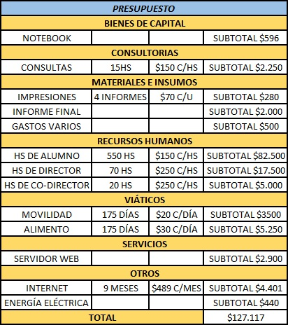
Presupuesto:
Integración de la Propuesta- PFC - Salmerón Facundo

Slide 20

MUCHAS GRACIAS…
¿PREGUNTAS?
Integración de la Propuesta- PFC - Salmerón Facundo

